Slide 1


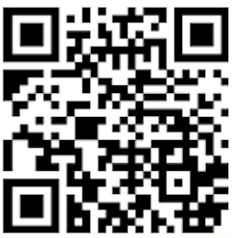

Type d’élection
Nom de l’entreprise
Jour Mois Année
Votez pour la liste
SNATT CFE-CGC
Le syndicat du personnel encadrant
Nos valeurs
Infos, formations, écoute : le SNATT vous accompagne tout au long de votre parcours syndical
Privilégier le dialogue et la négociation
Nos idées
L’encadrement a le droit et le devoir de se faire entendre dans l’entreprise
Progrès social et réussite de l’entreprise sont indissociables
Nos atouts
Le SNATT est la seule organisation syndicale dédiée au personnel encadrant dans le domaine du transport
Le SNATT fait partie des 5 syndicats représentatifs au niveau national
Vous êtes agent de maîtrise ou cadre
Votez pour la liste SNATT CFE-CGC
Élection du CSE de (nom de l’E.)
Date
Heure
En savoir plus ? Contactez en toute confidentialité
06 00 00 00 00
Prénom Nom
SNATT CFE-CGC
23 avenue Reille
75014 Paris
Téléchargez l’app. du SNATT CFE-CGC
Tel : 01 53 16 16 37
Mail : contact@snatt-cfecgc.fr
Web : www.snatt-cfecgc.org

